Slide 1
WIPO 표준 ST.26
소개
웨비나 교육

Slide 2
차례
서열 목록이란?
INSDC 서열 데이터베이스
새로운 표준이 필요한 이유는?
WIPO ST.26의 이점
ST.25 vs. ST.26 – 차이점은?
ST.26으로 전환
XML 기초
<질문>
ST.26 기초– 서열 목록의 일부
WIPO ST.26의 내용
WIPO Sequence 소개

Slide 3
서열 목록이란?
서열 목록(sequence listing)은…
특허 출원에 개시된 핵산염기 및/또는 아미노산 서열을 포함하며 명세서를 구성하는 항목 중 하나입니다.
핵산: acctcggtccgtaggaattccccgctcggctctccaaag…
아미노산: MAGCPCGPSMGSPMSP…
주석(annotation)으로 알려진 각 서열에 대한 설명 정보를 포함합니다.
관련 WIPO 표준(ST.25 또는 ST.26)의 요건을 준수합니다.
발명의 서열 데이터를 검색 가능하도록 해줍니다:
- 특허청 내부
- 대민 이용 가능한 공개 데이터베이스(INSDC 데이터베이스)

Slide 4
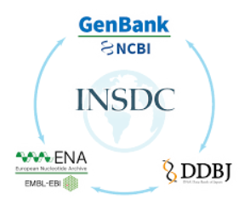
4
배경- INSDC(International Nucleotide Sequence Database Collaboration)
INSDC: 국제핵산염기서열정보제휴:
– DDBJ: 일본 DNA 데이터뱅크(DDBJ)
– EMBL-EBI: 유럽 생물정보학 연구소(ENA)
– NCBI: 미국 국립생물공학정보센터 (GenBank)
INSDC 데이터베이스에 출원공개/특허등록된 서열 데이터를 제출하는 특허청은 다음과 같습니다:
– 유럽 특허청
– 일본 특허청
– 한국 특허청
– 미국 특허상표청
INSDC 데이터베이스는 누구나 검색 가능합니다.

Slide 5
새로운 표준이 필요한 이유?
현재 서열 목록은 WIPO 표준 ST.25을 준수하는 형태로 제출됩니다.
하지만…
ST.25 포맷은 INSDC의 요구사항을 준수하지 않아 공용 데이터베이스에 입력 시 데이터가 손실됩니다.
ST.25의 규칙들은 명확하지 않으며 전세계 특허청들은 이 규칙들을 다르게 해석하고 시행합니다.
ST.25는 오늘날 일반적인 서열 유형(핵산염기 유사체, D- 아미노산, 분기형(branched) 서열)을 다루지 않으므로 검색 가능한 데이터베이스에 나오지 않습니다.
데이터가 구조화되어 있지 않습니다. – ST.25 포맷은 자동 검증 및 데이터 교환에 사용하기 어렵습니다.

Slide 6
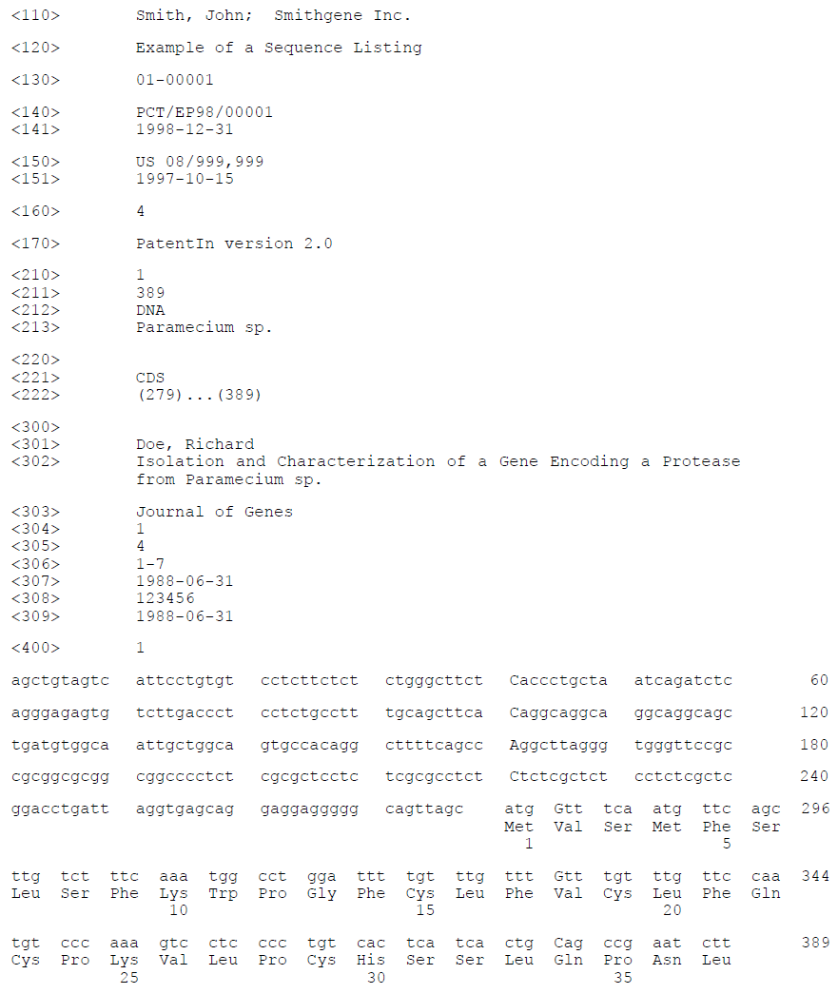
WIPO ST.25
일반정보
서열기본정보
특징정보
서열 데이터
논문정보
서열

Slide 7
7
WIPO 표준 ST.26으로 전환
WIPO 표준위원회 회의에서 회원국은 ‘빅뱅(Big Bang)’일로 불리는 2022년 7월 1일을 전환일로 합의
모든 특허청은 국제특허출원(PCT), 국내 출원, 및 지역 출원을 모두 전환일을 기준으로 동시에 전환합니다.
국제출원일을 기준으로 ST.25 또는 ST.26 의 적용 여부가 결정됩니다. (선출원 시 ST.25 서열을 제출했더라도 후출원일이 2022년7월1일 이후인 경우는 ST.26 서열을 다시 제출해야 함)
참고 : ST.25는 출원일이 2022년 7월 1일 이전인 출원에 대해 유효합니다.

Slide 8
8
WIPO ST.26의 이점(1)
전세계 특허청에서 공통된 표준 서열 목록 포맷을 사용*
표준은 서열 규칙 적용에 대한 특허청 간의 합의를 보장하는 지침 역할을 수행
서열 공개 시 서열 목록에 포함시켜야 하거나, 허용되는 사항 및 이러한 서열들을 표현하는 방법을 명확화
XML화된 서열 목록 구조로 인해 제출시 데이터 품질 향상
데이터 검증 자동화 및 특허청의 데이터 처리 간소화
* 특정 특허청의 경우, 언어 의존적 자유텍스트(free text) 한정자(qualifier)를 출원 언어로 번역해야 하는 경우는 예외이며, 대체 서열 목록이 필요할 수 있습니다.

Slide 9
9
WIPO ST.26의 이점(2)
INSDC 데이터베이스 공급자(DDBJ, EBI, NCBI) 요구사항과의 데이터 호환성 - 서열 주석(특징기호(feature key) 및 한정자(qualifier))을 공개데이터베이스에서 검색 가능합니다.
표준화 대상:
– 특징(feature) 주석
– 특징(feature) 위치
– 한정자(qualifier) 및 한정자 값
– 서열 변이 표현형(Sequence variant presentation)
핵산염기 유사체, D-아미노산, 분기형 서열을 추가할 수 있게 되어 더 많은 서열 데이터를 검색할 수 있습니다.

Slide 10
WIPO ST.25 vs. ST.26
ST.25 | ST.26
숫자 식별자를 갖는 ASCII .txt (예, <210>) | 구성요소와 속성을 갖는 XML
다음을 포함할 필요가 없음: D-아미노산 분기형 서열의 선형(linear) 부위 핵산염기 유사체 | 다음을 포함해야 함: D-아미노산 분기형 서열의 선형 부위 핵산염기 유사체
서열 주석: 특징 기호(feature key)만 가능 | 서열 주석: - 특징 기호(feature key) 및 한정자(qualifier)
서열 포함 허용: 10개 미만의 구체적으로 정의된 핵산염기 서열 4개 미만의 구체적으로 정의된 아미노산 서열 | 금지된 서열: 10개 미만의 구체적으로 정의된 핵산염기 서열 4개 미만의 구체적으로 정의된 아미노산 서열

Slide 11
WIPO ST.25 vs. ST.26
…일반 정보
ST.25 | ST.26
모든 우선권 주장 출원 정보가 포함될 수 있습니다. | 가장 빠른 우선권 주장 출원만 포함될 수 있습니다.
모든 출원인 및 발명자 명칭이 포함될 수 있습니다. | 한 명의 출원인 및 선택적으로 한 명의 발명자만 포함될 수 있습니다.
하나의 발명의 명칭이 허용됩니다. | 각기 다른 언어로 된 여러 개의 발명의 명칭이 허용됩니다.
출원인/발명자 명칭 및 발명의 명칭은 기본 라틴 문자여야 합니다. | 출원인/발명자 명칭은 기본 라틴어 번역 또는 음역과 함께 유효한 유니 코드 문자(예, 한글)를 사용하여 기재될 수 있습니다.

Slide 12
12
12
WIPO ST.25 vs. ST.26
…서열 데이터(1)
ST.25 | ST.26
DNA, RNA 또는 PRT로 식별된 서열만 가능 | 분자를 추가로 설명하기 위해 필수 mol_type 한정자와 함께 DNA, RNA 또는 AA로 식별된 서열
생물명: 속명(genus) 종명(species) 바이러스 명칭 “Artificial Sequence” “unknown(미확인)” | 생물명: 속명(genus) 종명(species) 바이러스 명칭 “synthetic construct” “unidentified (식별되지 않음)”
"u"는 핵산염기 서열에서 우라실(uracil)을 나타냄 | "t"는 RNA 서열에서 우라실(uracil)을 나타내고 DNA 서열에서 티민(thymine)을 나타냄
세 글자 약어로 표시되는 아미노산 서열(예: Glycine = Gly = G) | 한 문자 약어로 표시되는 아미노산 서열

Slide 13
13
WIPO ST.25 vs. ST.26
…서열 데이터(2)
ST.25 | ST.26
"n” 및 "Xaa” 변수에는 특징에 제공된 정의가 있어야 함 | 정의가 없는 "n” 및 “X” 변수에 대해 기본값이 가정됨
명확하게 정의되지 않은 특징 위치 형식 | 엄격하게 정의된 특징 위치 형식 모든 서열 유형에서 “<“ 및 ”>” 사용이 허용되며, 핵산염기 서열에서 “^”, “join”, “order” 및 “complement”를 사용할 수 있음 - 123^124 - <100..200 - join(12..20, 100..200)
“혼합 모드(mixed mode)” 서열이 허용됨 – 아미노산 번역이 아래에 표시된 핵산염기 서열 | “혼합 모드(mixed mode)” 없음 핵산염기 translation은 “translation” 한정자에만 포함됨

Slide 14
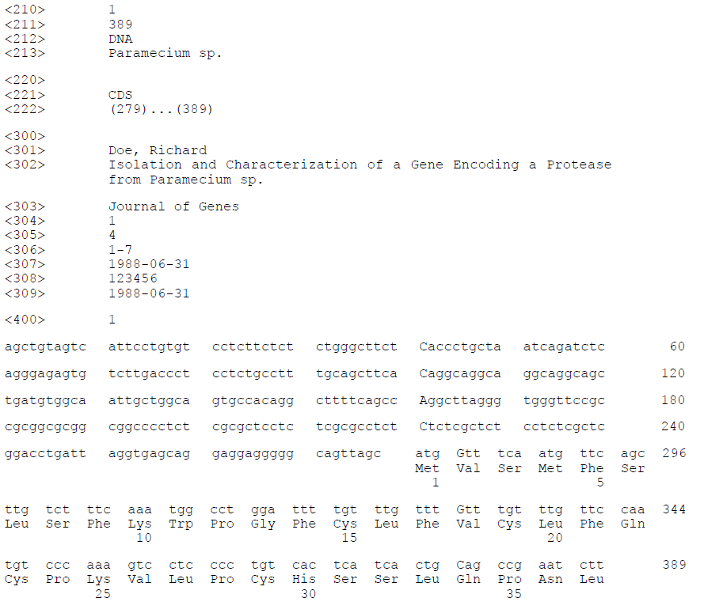

Slide 15
WIPO ST.26 …무엇이 반드시 포함되어야 할까요?
핵산염기 서열:
- 10개 이상의 “구체적으로 정의” * 되고 “열거된”* 잔기
- 펩티드 핵산(PNA, peptide nucleic acids) 및 글리콜 핵산(GNA, glycol nucleic acids)과 같은 핵산염기 유사체가 있는 서열 포함
아미노산 서열:
- 4개 이상의 “구체적으로 정의”되고 “열거된”* 잔기
- D-아미노산 서열 포함
- 분기형 서열의 선형 부위가 서열 목록에 포함되어야 함
*관련 용어 정의는 ST.26 부록 VI 참조

Slide 16
WIPO ST.26 …무엇이 반드시 포함되어야 할까요?
“구체적으로 정의된 (specifically defined)” 핵산염기 또는 아미노산은 무엇일까요?
“구체적으로 정의된”이란 부록 I에 나열된 기호 "n"으로 표시되는 것 이외의 모든 핵산염기 및 기호 "X"로 표시되는 것 이외의 아미노산을 의미합니다.
“구체적으로 정의된” 잔기만 최소 길이 요건에 포함됩니다:
10개 이상의 핵산염기; 또는,
4개 이상의 구체적으로 정의된 아미노산
5’- anctggcaan – 3’ 구체적으로 정의된 핵산염기가 8개만 존재; 서열 목록에 포함되면 안됩니다.
5’- agctggcaat – 3’ 구체적으로 정의된 핵산염기가 10개 존재; 서열 목록에 포함되어야 합니다.

Slide 17
17
WIPO ST.26: XML 문서
단일한 XML 1.0 형식 파일로 제공되어야 합니다.
WIPO ST.26 DTD(부록 II) 및 표준 내용에서 파생된 비즈니스 규칙에 대해 검증해야 합니다.
유니코드 UTF-8을 사용하여 인코딩해야 합니다.
서열 목록의 구조:
XML선언
문서 유형(DOCTYPE) 선언
루트 요소
-일반 정보 부분
-서열 데이터 부분

Slide 18
XML DTD 기초
XML = eXtensible Markup Language
정보는 설명 요소와 속성을 사용하여 ‘태그’됨
사람과 기계가 모두 읽을 수 있는 표준화된 데이터 교환 수단
XML은 구조화된 데이터를 표시하는데 유리함
DTD = Document Type Definition - XML 문서의 구조와 법적 요소 및 속성을 정의합니다.

Slide 19
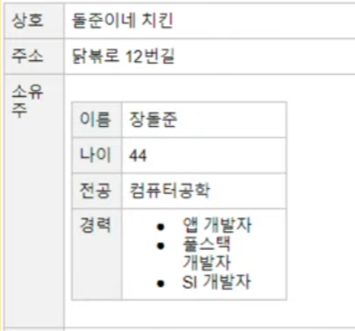
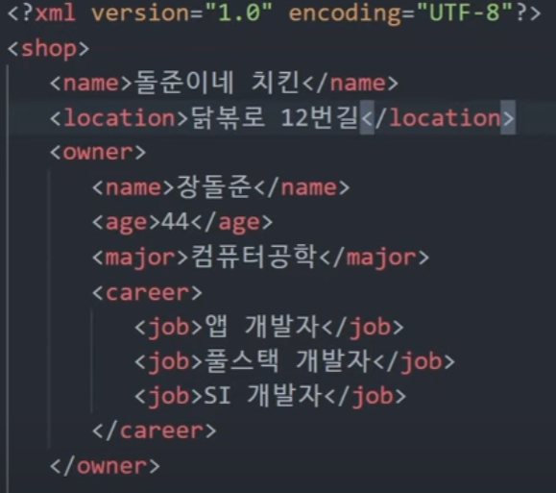
DTD
구조화된 문서
XML 문서
</shop>

Slide 20
XML 기초
요소(elements), 속성(attribute) 및 속성값(value)(1)
<ApplicationNumberText>PCT/IB2015/099999</ApplicationNumberText>
“요소(elements)”
<InventionTitle languageCode="en">Mus musculus abcd-1 gene for efg protein</InventionTitle>

Slide 21
21
XML 기초
요소, 속성 및 값(2)
<ApplicationNumberText>PCT/IB2015/099999</ApplicationNumberText>
“요소 값”
<InventionTitle languageCode="en">Mus musculus abcd-1 gene for efg protein</InventionTitle>

Slide 22
22
22
XML 기초
요소, 속성 및 속성값(3)
<ApplicationNumberText>PCT/IB2015/099999</ApplicationNumberText>
“속성(attribute)”
<InventionTitle languageCode="en">Mus musculus abcd-1 gene for efg protein</InventionTitle>
“속성 값(value)”

Slide 23
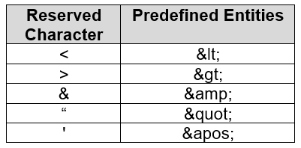
XML 기초
예약된 문자
요소(element) 값에 사용될 때 사전 정의된 개체로 대체되어야 합니다.
예: 기재하고자 하는 특징 위치가 “<50..62”일 경우
✗
<INSDFeature_location><50..62</INSDFeature_location>
✓
<INSDFeature_location>&lt;50..62</INSDFeature_location>

Slide 24
WIPO ST.26: XML document
하나의 XML 1.0 양식 파일
WIPO ST.26 DTD(부록 II)를 준수하여야 한다.
유니코드 UTF-8을 사용하여 인코딩하여야 한다.
ST.26 서열 목록의 구조
XML 선언:
<?xml version="1.0" encoding="UTF-8"?>
데이터 타입(DOCTYPE) 선언:
<!DOCTYPE ST26SequenceListing PUBLIC "-//WIPO//DTD
Sequence Listing 1.3//EN" "ST26SequenceListing_V1_3.dtd">
루트(root) 요소:
일반 정보 부분
서열 데이터 부분

Slide 25
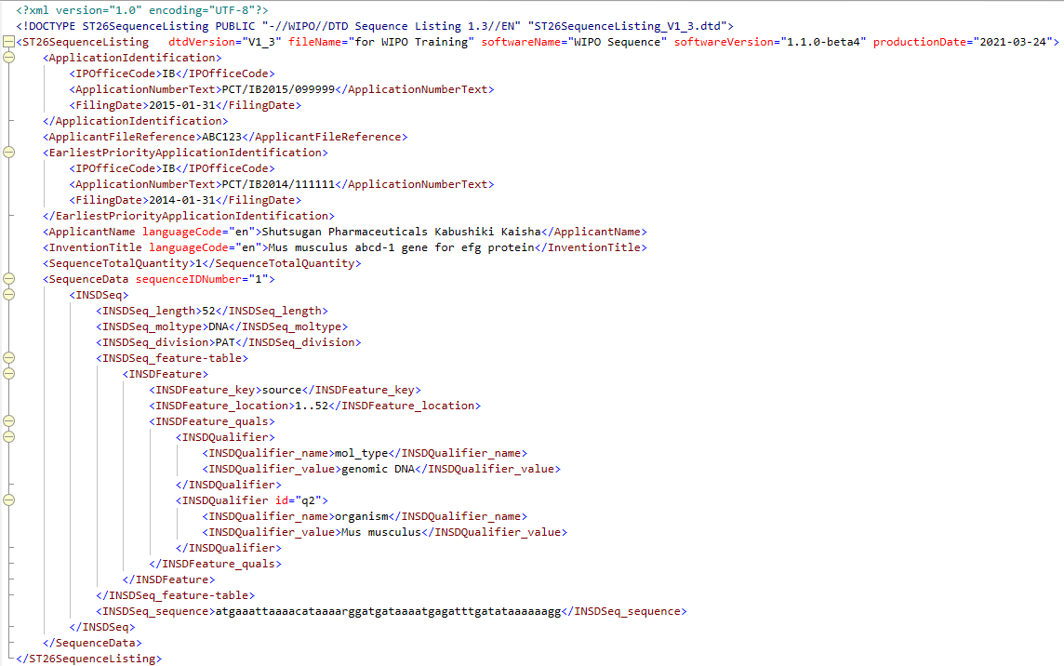
WIPO ST.26: 예

Slide 26
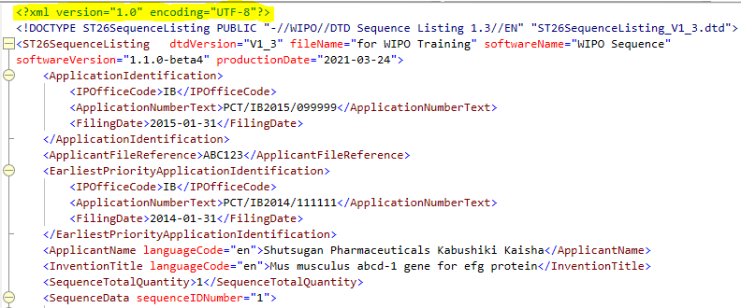
WIPO ST.26: 구성요소(1)
26
1행 – XML 선언
(ST.26 문단 39(a))

Slide 27
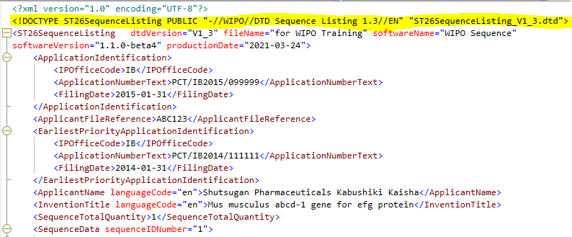
27
27
WIPO ST.26: 구성요소(2)
2행 – 문서 유형(DOCTYPE) 선언
(ST.26 문단 39(b))

Slide 28
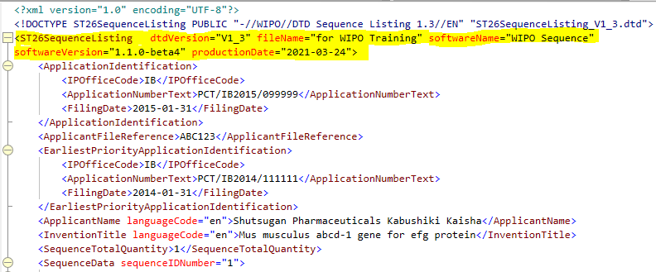
28
28
28
WIPO ST.26: 구성요소(3)
3행 – 루트 요소
(ST.26 문단 43)
일반 정보:
(ST.26 문단. 38(a),
45-49)

Slide 29
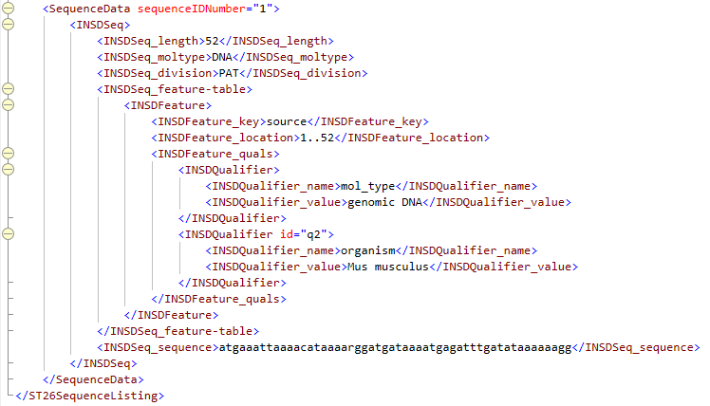
29
29
29
29
WIPO ST.26: 구성요소(4)
서열 데이터
(ST.26 문단. 38(b),
50-100)

Slide 30
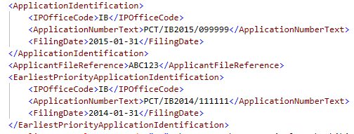
WIPO ST.26: 일반 정보(1)
“출원인 식별” 부분
-출원번호를 부여 받은 경우 “출원번호, 출원일 및 특허청 코드”를 필수로 입력;
-출원번호를 부여 받기 전인 경우 “출원인 관리번호”를 필수로 입력

Slide 31
31
WIPO ST.26: 일반 정보(2)
“우선권 정보” 부분
- 서열 목록에는 단 하나의 우선권 출원만 포함될 수 있으며, 우선권주장의 기초가 되는 출원 중 최초 출원이어야 합니다.
- 우선권을 주장하는 경우 필수로 입력해야 합니다.

Slide 32
32
WIPO ST.26: 일반 정보(3)
“출원인 및 발명자 명칭” 부분
하나의 출원인 명칭과 하나의 발명자 명칭만 서열 목록에 포함될 수 있으며 반드시 “제1(primary)” 출원인 및 발명자이어야 합니다.
출원인 명칭은 필수로 입력해야 하나, 발명자 명칭 입력은 선택 사항입니다.
출원인 및 발명자 명칭의 언어 코드는 필수입니다.
출원인 및/또는 발명자 명칭에 영문이 아닌 문자가 포함된 경우, 기본 라틴(Basic Latin) 문자로의 음역 또는 번역을 반드시 추가해야 합니다.

Slide 33
33
33
WIPO ST.26: 일반 정보(4)
“발명의 명칭” 부분
출원 언어로 된 하나 이상의 “발명의 명칭”을 반드시 입력해야 합니다.
다른 언어로 된 명칭을 추가할 수 있습니다.
각 명칭에는 언어 코드를 필수로 기재해야 합니다.

Slide 34
WIPO ST.26: 일반 정보(5)
“서열 총 수(the total number of all sequences)” 요소
필수 요소 입니다.
“서열 총 수”에는 의도적으로 생략된 서열(공 서열)을 포함해야 합니다.

Slide 35
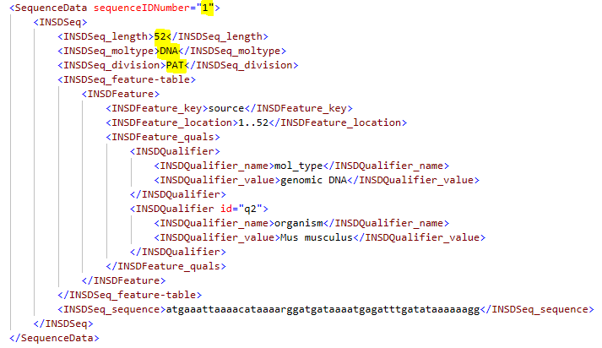
35
WIPO ST.26: 서열(1)
필수 요소
“서열 식별 번호”
또는 “SEQ ID NO:”
서열 길이
분자 유형(DNA, RNA, or AA)
분할(항상 “PAT”)

Slide 36
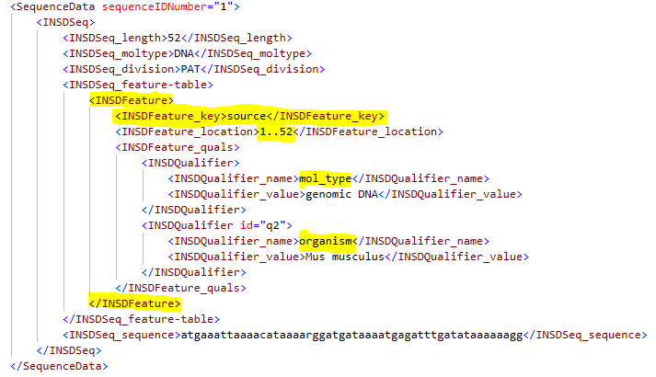
36
36
WIPO ST.26: 서열(2)
필수 “소스(source)” 또는 “소스” 특징
서열당 하나의 “소스” 특징기호만 필요
“소스” 위치는 전체 서열에 걸쳐
있어야 합니다.
두 가지 필수 한정자:
“mol_type” 및
“생물명”

Slide 37
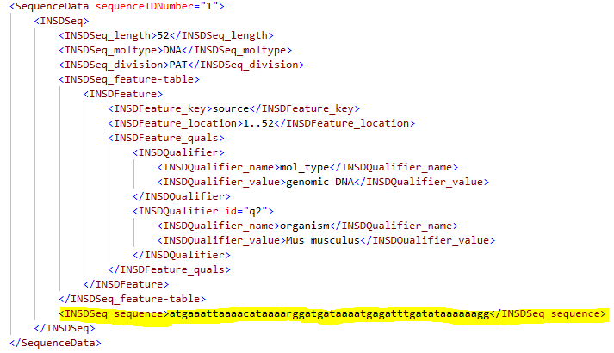
37
37
37
WIPO ST.26: 서열(3)
ST.26 서열 데이터:

Slide 38
38
38
38
WIPO ST.26: 서열(4)
필수 “mol_type” 및 “MOL_TYPE” 한정자 – 값 선택:
DNA RNA AA
genomic DNA genomic RNA protein
other DNA mRNA
unassigned DNA tRNA
rRNA
other RNA
transcribed RNA
viral cRNA
unassigned RNA

Slide 39
39
39
39
39
WIPO ST.26: 서열(5)
필수 “organism” 및 “ORGANISM” 한정자 값 선택:
속명(genus) 종명(species) (예: “Mus musculus”)
속(genus) 뒤에 "sp."를 표시 (예: “Mus sp.”)
바이러스 이름(예: “Torque teno virus 1”)
“unidentified”
“synthetic construct”
“mouse"와 같은 일반적인 영어 생물명칭을 organism(또는 ORGANISM)의 값으로 사용해서는 안됩니다. 원하는 경우, note(또는 NOTE) 한정자를 사용하여 지정할 수 있습니다.

Slide 40
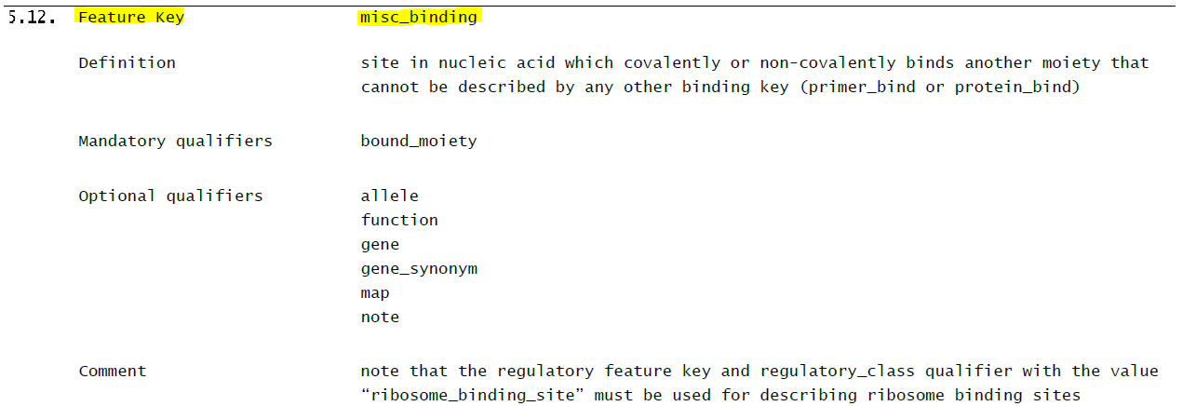
WIPO ST.26: 서열(6)
특징기호 및 한정자
필수인 “source” 또는 “SOURCE“ 특징 외에도, 출원인은 서열을 상세히 설명하기 위해 여러 특징을 선택적으로 추가할 수 있습니다.
핵산염기 서열 및 아미노산 서열에 대한 상이한 특징기호;
각 특징에는 선택적 한정자 또는 필수 한정자가 1개 이상 포함될 수 있습니다.
(WIPO ST.26, Annex I, Sections 5-8)

Slide 41
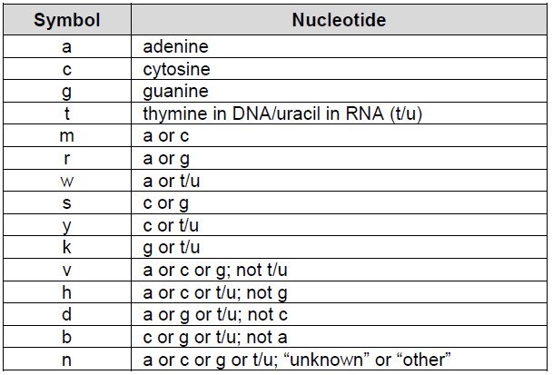
WIPO ST.26: 서열(7)
핵산염기 서열:
소문자 기호를 사용
공백 없음, 번호 매기기 없음
“u” 기호 없음; “t”는 RNA에서 우라실을 나타냄
“n”의 기본값은 “‘a’, ‘c’, ‘g’, 또는 ‘t/u’ 중 하나”

Slide 42
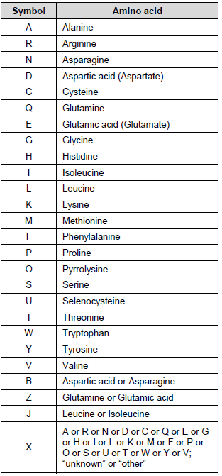
42
WIPO ST.26:
서열(8)
아미노산 서열:
단일 문자인 대문자 기호 사용
공백 없음, 번호 매기기 없음
“X”의 기본값은 ‘A’, ‘R’, ‘N’, ‘D’, ‘C’, ‘Q’, ‘E’, ‘G’, ‘H’, ‘I’, ‘L’, ‘K’, ‘M’, ‘F’, ‘P’, ‘O’, ‘S’, ‘U’, ‘T’, ‘W’, ‘Y’, 또는 ‘V’ 중 하나

Slide 43
WIPO ST.26: 서열(8)
의도적으로 생략된 서열(공 서열): 출원인이 하위 서열의 번호를 다시 매길 필요 없이 서열 목록에서 서열 데이터를 삭제할 수 있습니다.
INSDSeq_length, INSDSeq_moltype, INSDSeq_division 이 있지만 값이 없음
특징 표와 source 특징이 없음
서열 요소의 값은 “000” 이어야 함

Slide 44
WIPO ST.26: 내용
본문 – 포함되어야 하거나 표시 사항에 대한 요건
부록 I –INSDC에 기반한 통제 어휘
부록 II – ST.26 서열목록에 대한 문서 타입 정의(DTD)
부록 III – ST.26 서열 목록 견본(XML 파일)
부록 IV – ST.26 서열목록의 XML 인스턴스 사용을 위해 유니코드 기본 라틴 코드 표 유래의 문자 서브 세트
부록 V – INDS 데이터 교환 요건(특허청 전용)
부록 VI – 실례를 포함한 지침서
부록 VI에 대한 부속서 – XML로 작성된 지침서 서열
부록 VII – ST.25에서 ST.26으로 서열목록 변환을 위한 권장 사항: 추가 또는 삭제된 발명

Slide 45
WIPO ST.26: 본문
문단 참조 | 내용
1-9 | 서론; 정의; 적용범위; 참조
10-37 | 서열의 표현
38-49 | XML로 표시한 서열목록의 구조
50-71 | 서열 데이터 부분; 특징 표; 특징 기호; 필수 특징 기호; 특징 위치
72-84 | 특징 한정자; 필수 특징 한정자
85-100 | 자유 텍스트;코딩 서열; 변이

Slide 46
WIPO ST.26 부록 I: 통제 어휘
섹션 | 내용
1 | 핵산염기 목록(소문자, 단일 문자 기호)
2 | 변형 핵산염기 목록
3 | 아미노산 목록(대문자, 단일 문자 기호)
4 | 변형 아미노산 목록
5 | 핵산염기 서열에 대한 특징기호
6 | 핵산염기 서열에 대한 한정자
7 | 아미노산 서열에 대한 특징기호(UniProt에서 채택)
8 | 아미노산 서열에 대한 한정자
9 | 유전코드 표

Slide 47
47
WIPO ST.26 부록 II:
ST.26 DTD
ST.26 DTD의 세부사항: 현재 버전 1.3
일반 정보 부분
-특허 출원 정보와 관련된 요소
서열 데이터 부분
-INSDC DTD의 하위 집합
-각 요소가 하나의 서열에 대한 정보를 포함하는 하나 이상의
서열 데이터 요소

Slide 48
WIPO ST.26 부록 VI: 실례를 포함한 지침서
서열 공개의 실제 사례 49개와 ST.26 규칙이 각 사례에 어떻게 적용되는지에 대한 설명이 포함되어 있습니다.
각 사례는 다음을 다룹니다:
서열이 서열목록에 포함되어야 하는지, 포함되도록 허용되는지, 또는 금지되는지 여부
서열이 서열 목록에 포함되어야 하거나 포함되도록 허용된 경우, 서열의 표시 방법
부록 VI의 부속서는 지침서에 제시된 모든 예시를 포함하는 XML 로 작성된 ST.26 서열 목록입니다.

Slide 49
WIPO ST.26 부록 VII: ST.25에서 ST.26으로 서열목록 변환을 위한 권장사항
신규 사항 추가를 회피하는 방법
ST.26에 입력되어야 하는 정보가 ST.25와 다릅니다. – ST.26은 ST.25에서는 요구하지 않았던 정보를 요구합니다.
서열 목록을 ST.25에서 ST.26으로 변환하려면 항상 출원인의 입력이 필요합니다.
부록 VII의 권장사항을 따르는 경우 ST.25를 준수하는 서열목록을 ST.26으로 변환하더라도 신규 사항이 추가되는 문제가 발생하지 않습니다.
권장사항 및 사례와 함께 제공되는 20개의 변환 시나리오

Slide 50
WIPO Sequence(1)
ST.26을 준수하는 서열목록의 작성, 유효성 검증 및 생성을 지원하기 위해 WIPO에서 개발한 데스크탑 도구
회원국들은 국제 출원 및 국내 출원에서 사용할 수 있는, 모든 특허청 및 출원인을 위한 공통 소프트웨어 개발을 WIPO에 요청했습니다.
WIPO Sequence를 사용하면 사용자 친화적인 인터페이스로 ST.26 XML 생성을 쉽게 할 수 있습니다. 사용자가 XML 파일을 직접 편집할 필요가 없습니다.
최신 버전을 무료로 다운로드 하세요: (Windows, Linux, Mac)
https://www.wipo.int/standards/en/sequence/index.html

Slide 51
WIPO Sequence(2)
서열 정보를 프로젝트에 저장하고, 유효성을 검증한 다음, ST.26 형식의 서열 목록을 생성할 수 있습니다.
“불러오기”로 입력 가능한 데이터 : ST.26 서열목록, ST.26 프로젝트, ST.25 서열목록, 다중 서열 파일, 원시 형식 파일 및 FASTA 형식 파일
XML 형식의 서열목록 검증
드롭 다운 메뉴에서 관련 특징기호, 한정자 및 생물체 이름을 쉽게 선택할 수 있습니다.
출원인 및 발명자 정보는 “개인 및 기관” 데이터베이스에 저장될 수 있습니다.
번역자가 사용하는 XLIFF 파일의 내보내기 및 가져오기를 지원합니다.

Slide 52
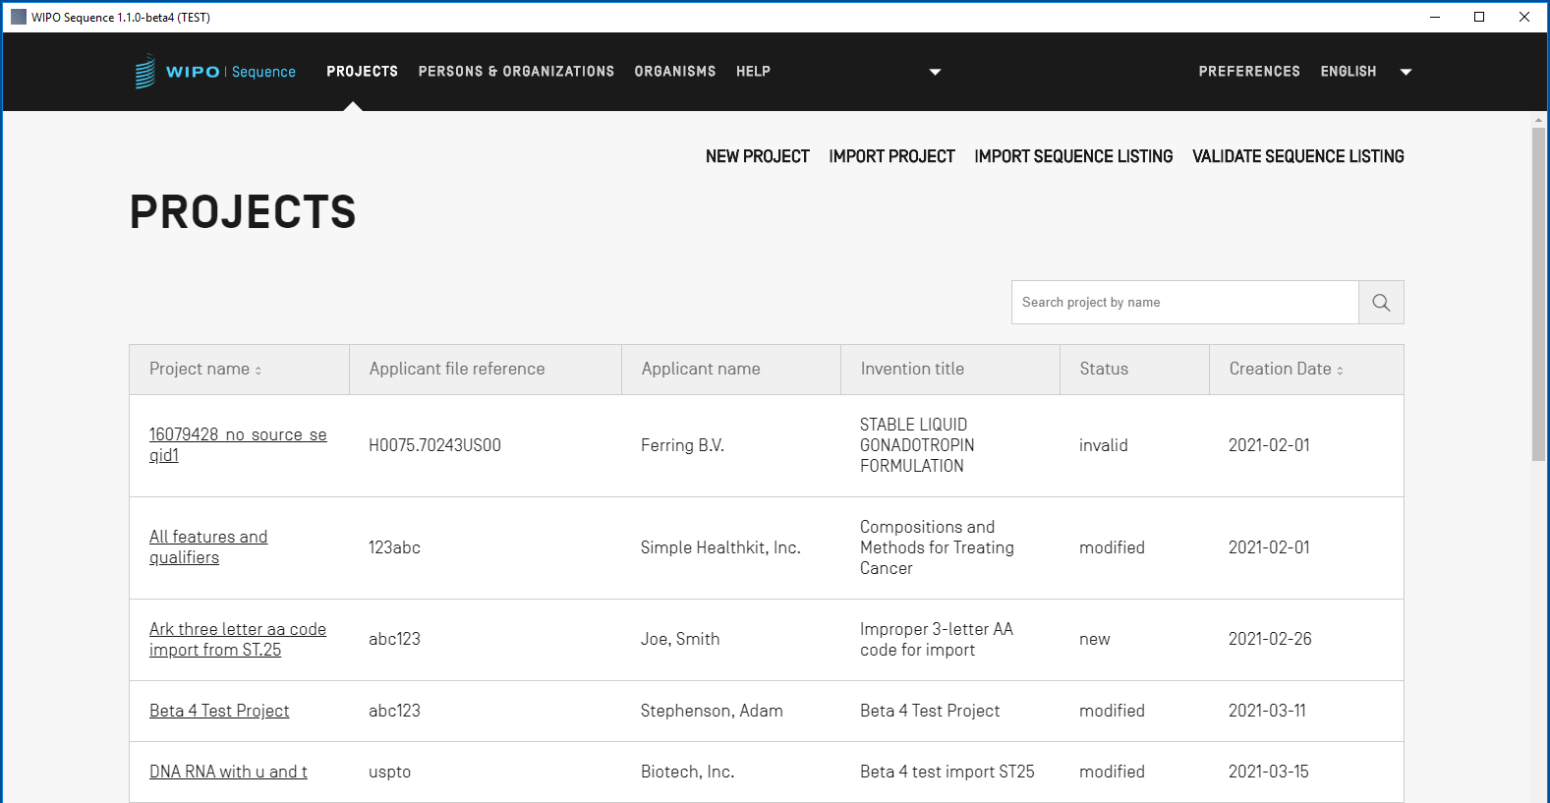
WIPO Sequence: 프로젝트 홈페이지

Slide 53
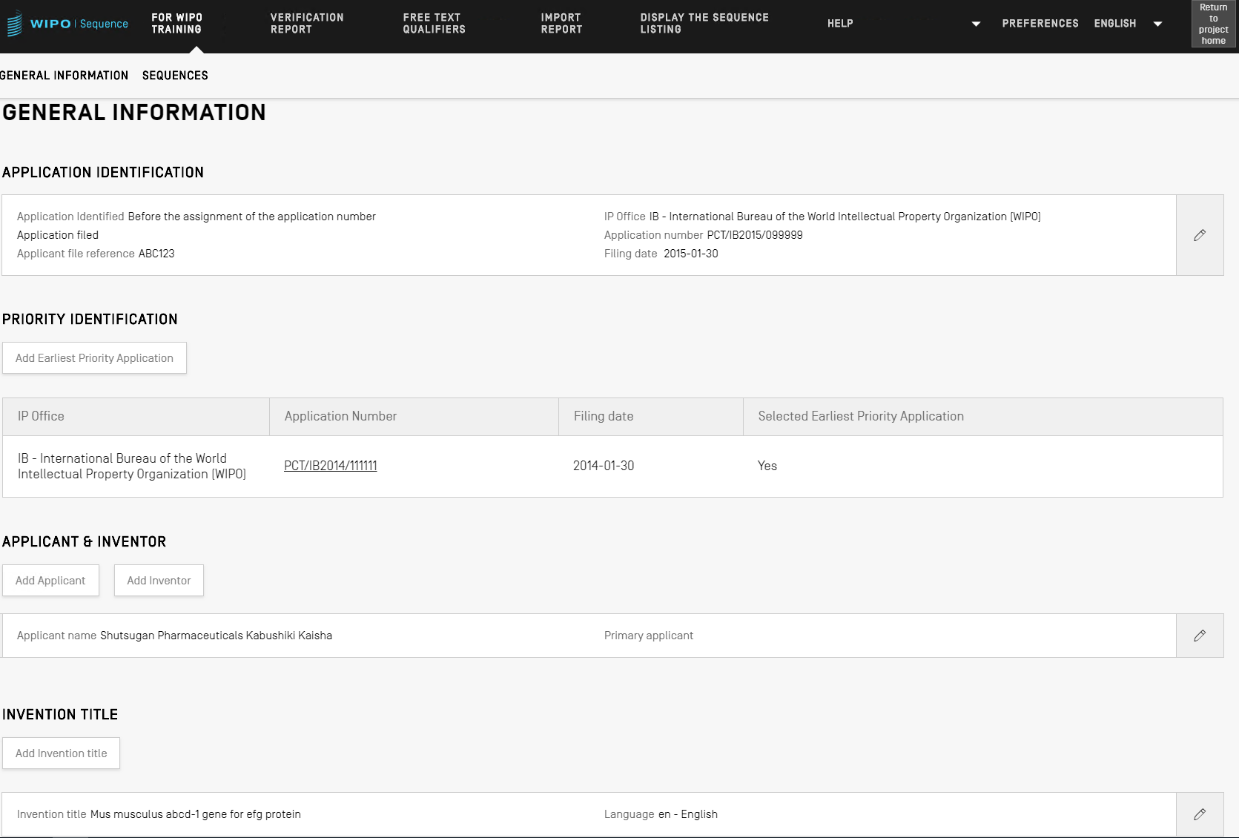
WIPO Sequence: 프로젝트 세부 정보 일반 정보 부분

Slide 54
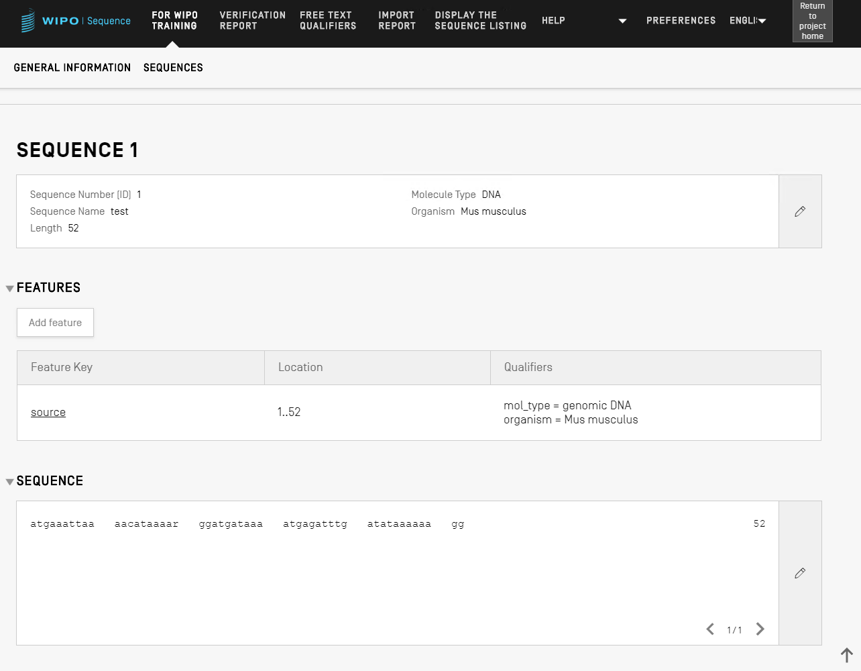
WIPO Sequence: 프로젝트 세부 정보 서열 부분

Slide 55
향후 계획은? standards@wipo.int

Slide 56
Q&A 세션

Slide 57
용어집: 약어
CWS: WIPO 표준위원회
DDBJ: 일본 DNA 데이터뱅크
EMBL-EBI: 유럽 생물정보학 연구소
EPO: 유럽 특허청
INSDC: 국제 핵산염기 서열 데이터베이스 협업
IPO: 지식재산청
NCBI: 국립 생명공학 정보 센터
WIPO: 세계지식재산기구

